Slide 1
崇光女中與國際扶輪3480地區 大小學伴心有愛 偏鄉伴讀做伙來
學校特色
報告人
生命教育~湯雪蘭老師

Slide 2
何謂偏鄉英語課輔計畫？
一、計畫緣由 ：
教育可以翻轉貧窮，而偏鄉教育資源的問題已經從硬體設備的問題，轉而變成軟性資源的匱乏，特別是師資不足問題最為嚴重。
國際扶輪3480地區透過英語課輔計畫，協助建構資訊網絡的環境，以有效縮減城鄉落差，讓優秀的學子可以貢獻所學，來協助偏鄉學童的學習問題，共學共好。

Slide 3
二、角色與實施準備：
• 扶輪社共同主辦
• 大學伴: 北區高中職及大學生參與擔任大學伴,
並有指導老師參與本計畫
• 小學伴: 北區偏鄉國小學童優先，由學校挑選
需接受英語課輔的學生
• 課輔工具：線上英語課輔系統(系統已建置完
成並使用多年)
•英語上課教材: 由大小學伴的指導老師討論需
求後,自編或使用其他適當教材。
• 課輔頻率: 每週至少一堂課的時間（由大小學
伴協調）

Slide 4
三、實施辦法
• 開學相見歡:
• 成果發表趣味競賽暨記者會:
• 英語課業輔導:每週進行一節課的視訊課
業輔導。
• 設備擴充及教育訓練:由扶輪社協助採購
耳機麥克風與網路攝影機
• 志工服務時數證明: 頒發感謝狀:
• 實施期間:另訂( 至少為期一年)

Slide 5
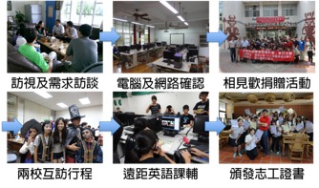
四、計畫施行流程與階段

Slide 7
崇光偏鄉伴讀計畫說明
英語課業輔導:每週一，每周三視訊一節。
耳機麥克風與網路攝影機43組，扶輪社提供。
課前程度分組： 以組對組方式進行課輔，並由老師帶領學生自編繪本教材。
開學前相見歡：8/31九份、湖田國小；9/5坪林大屯、瑞柑國小相見歡活動。
學期成果發表會：2017年3月。
志工服務時數認證 :
1.取得14小時線上志工服務學習
2.一學年扶輪社頒發的志工服務時數

Slide 12
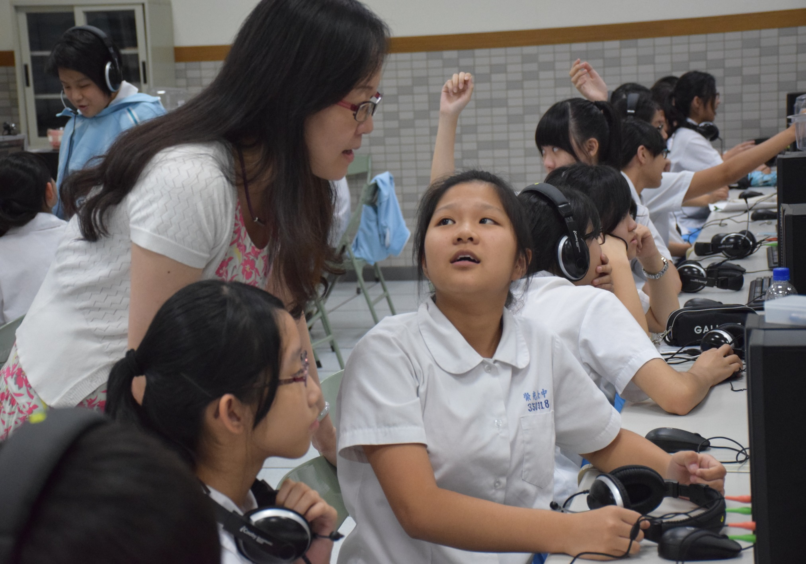

Slide 13
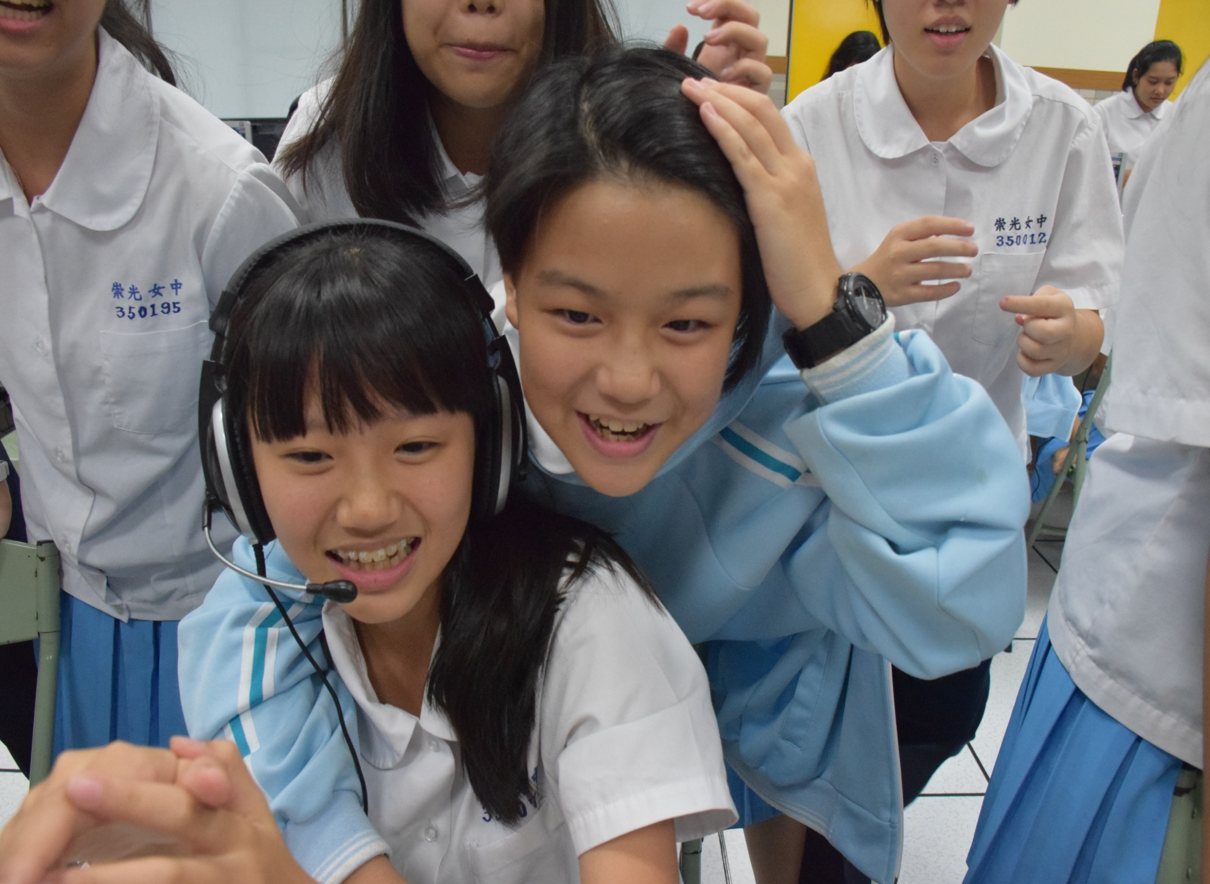

Slide 14
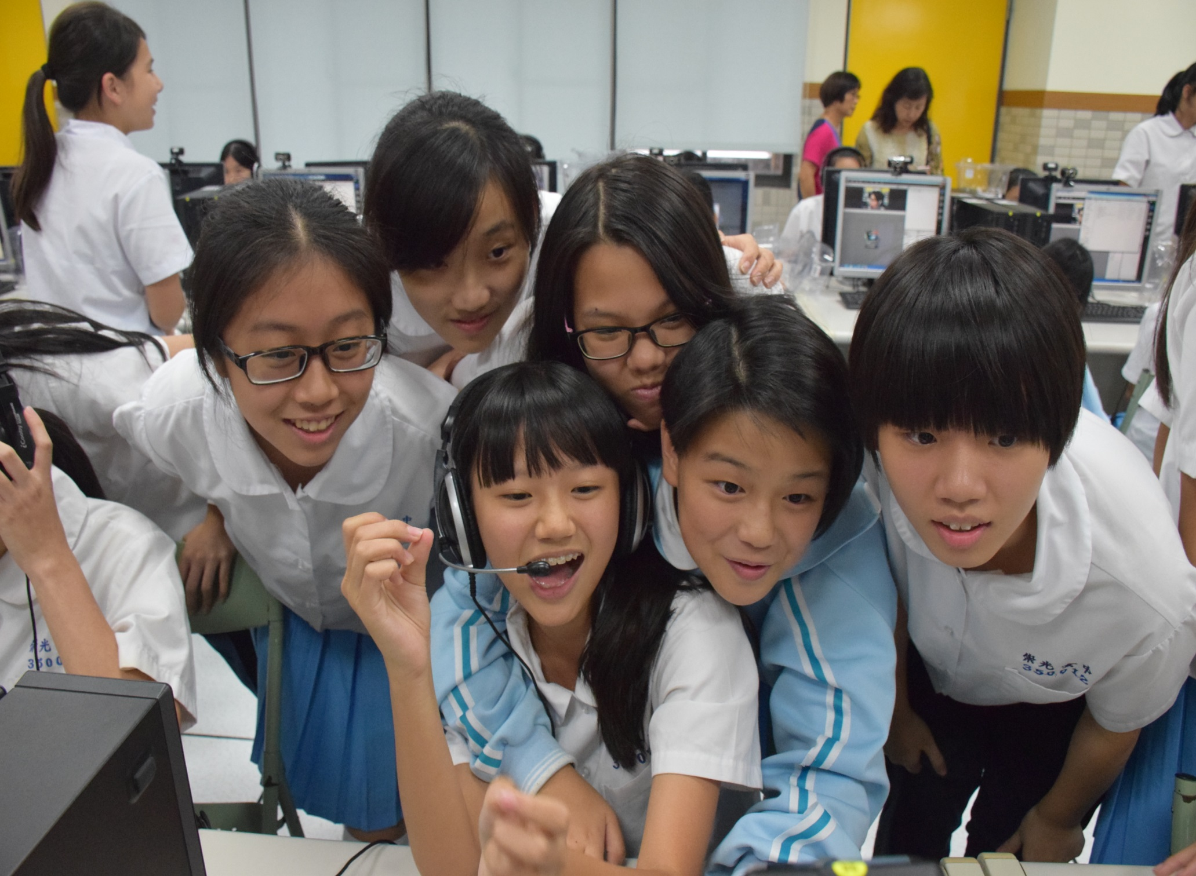

Slide 15
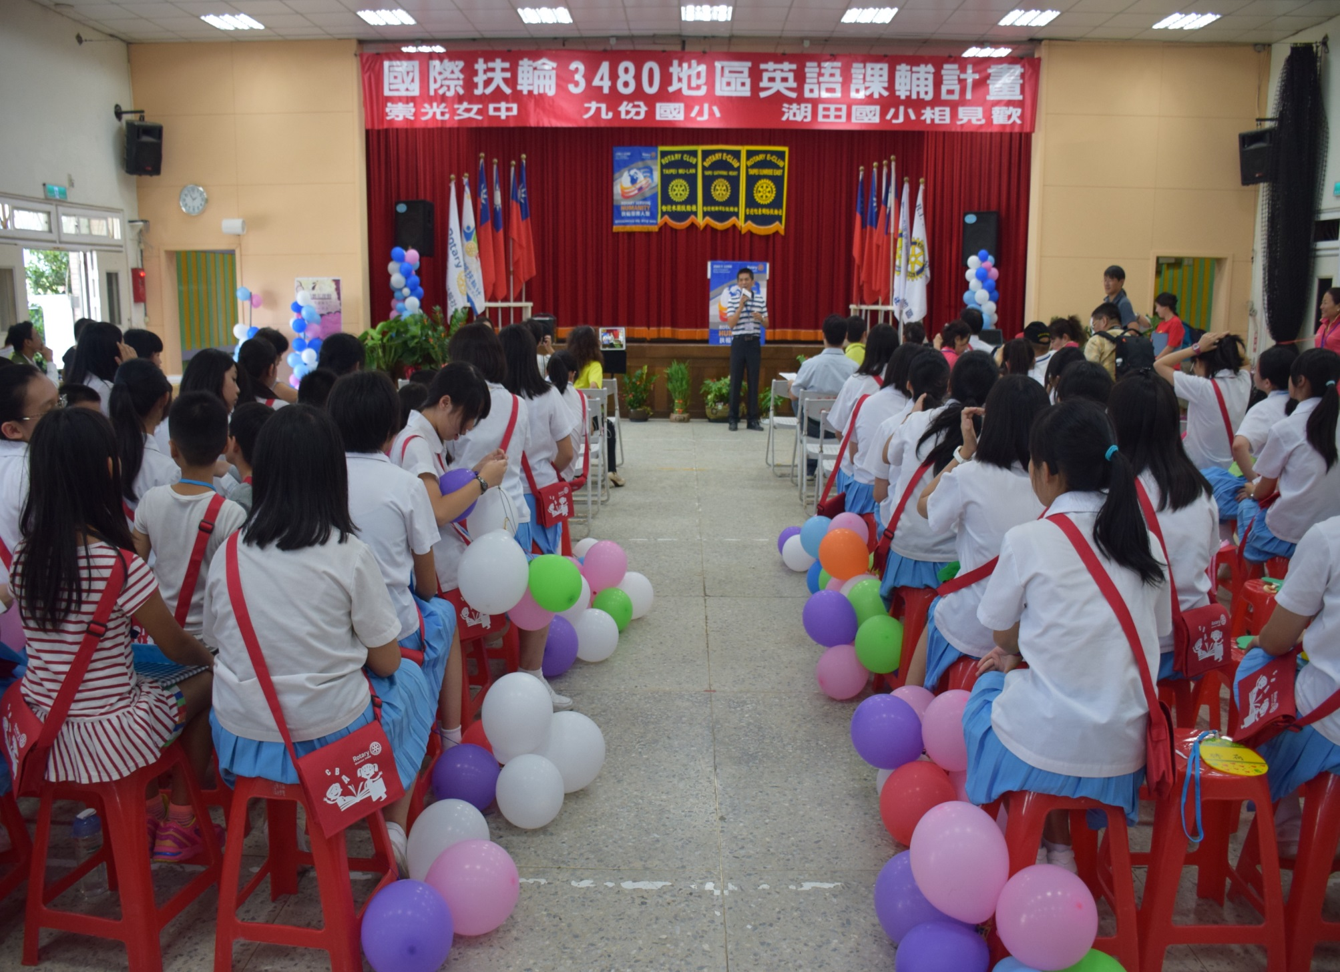

Slide 18
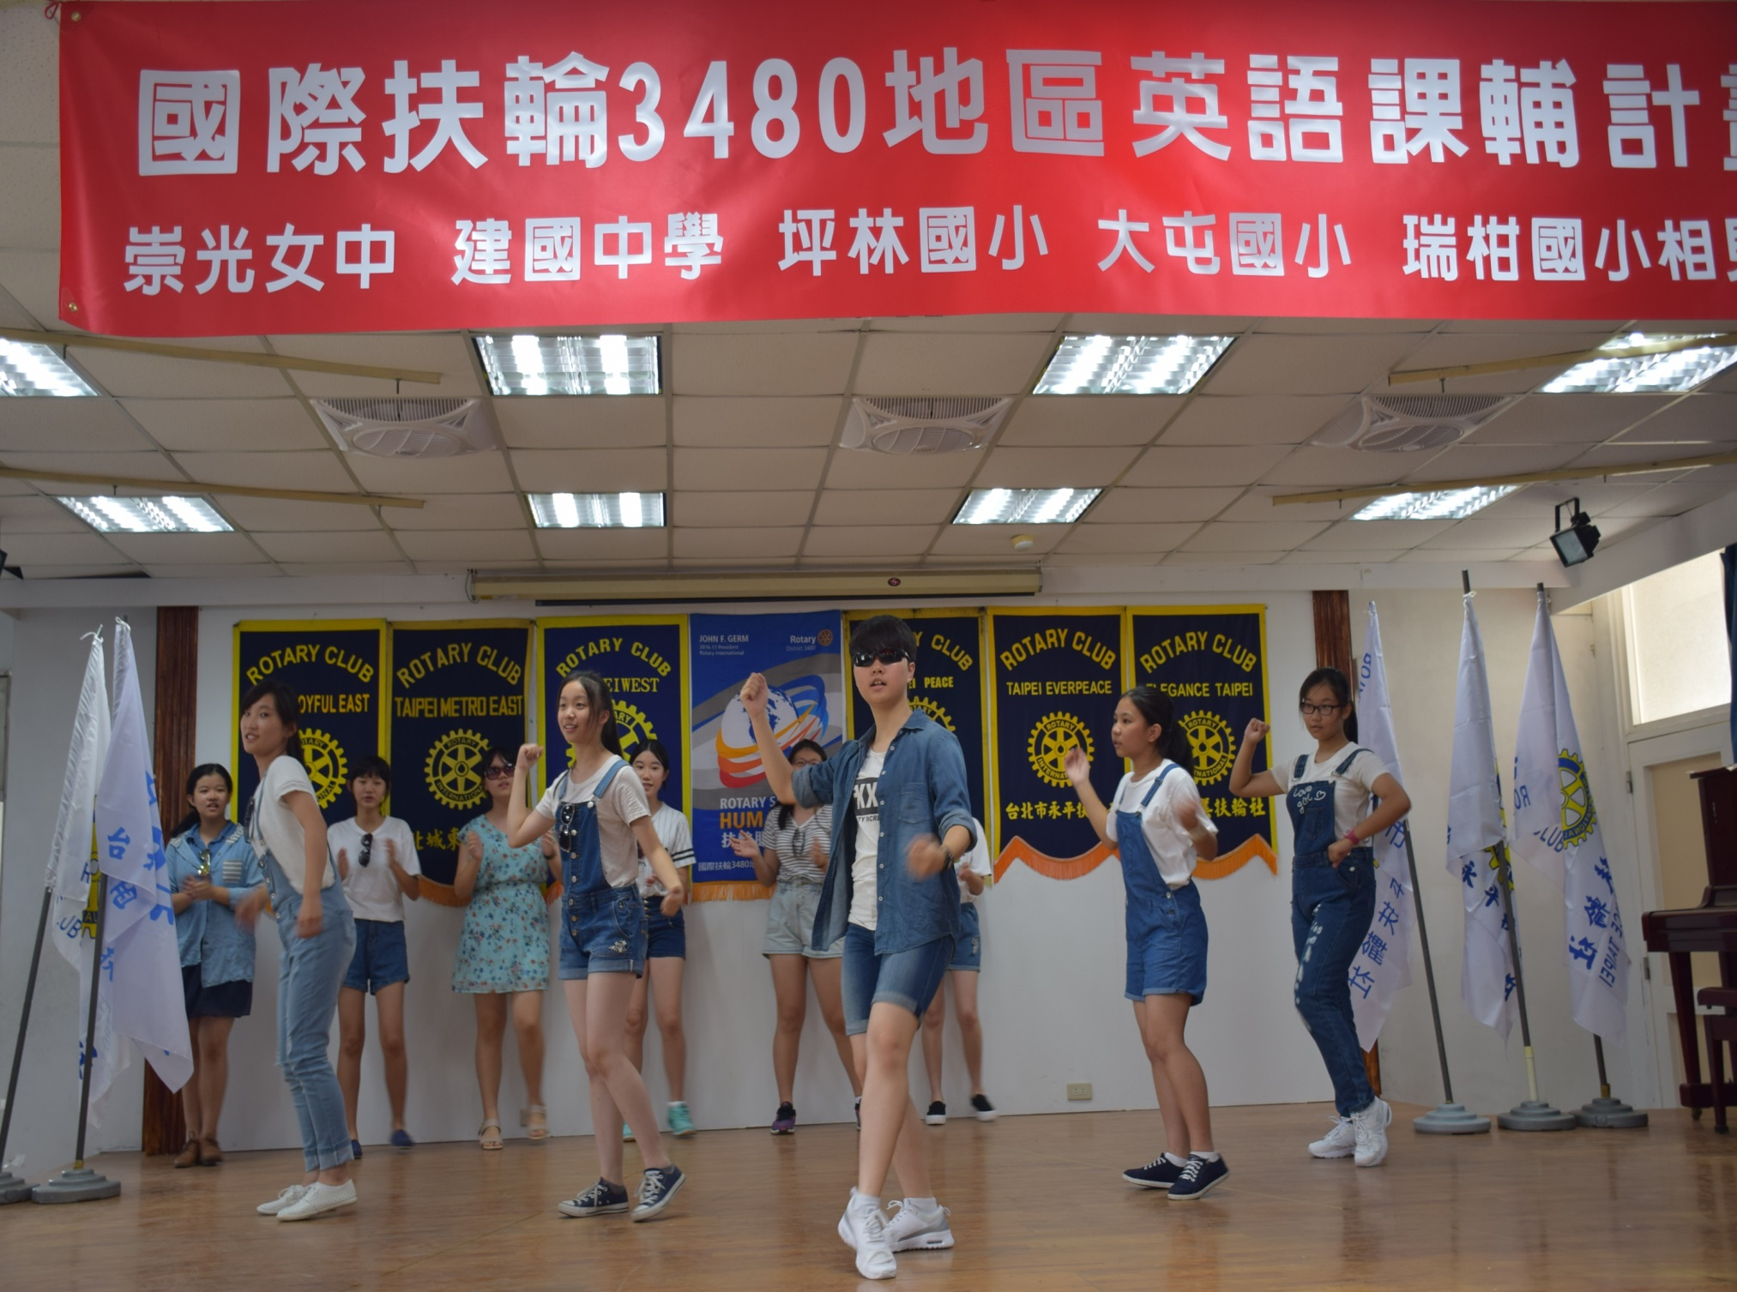

Slide 19
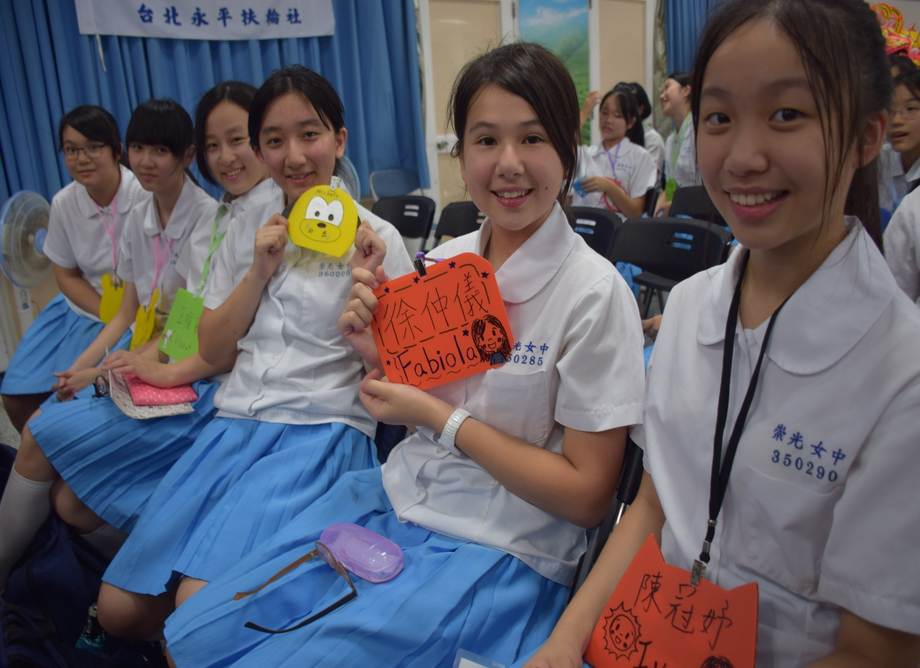

Slide 20
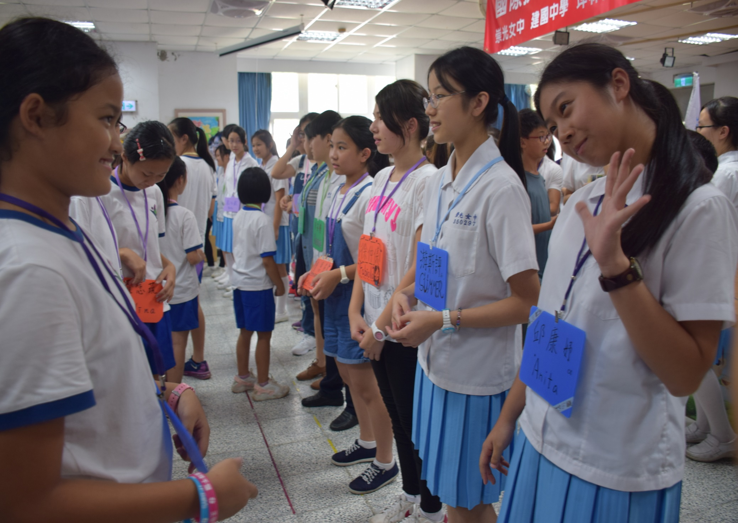

Slide 21
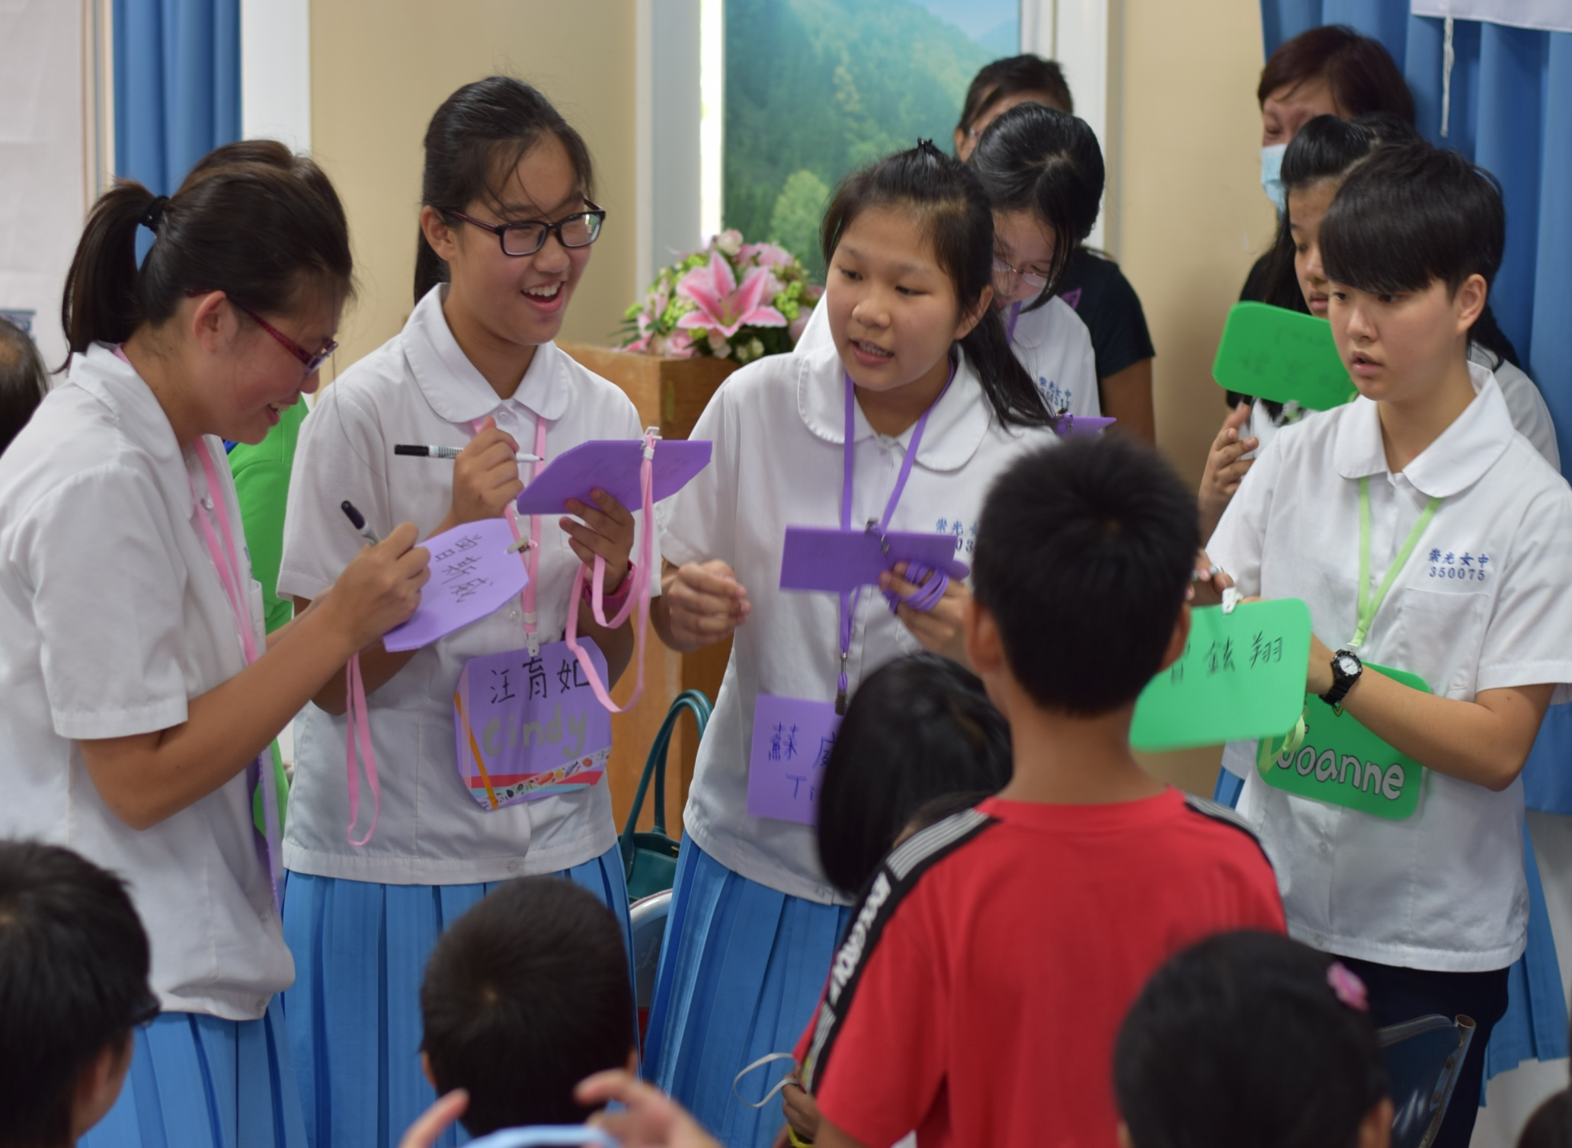

Slide 22
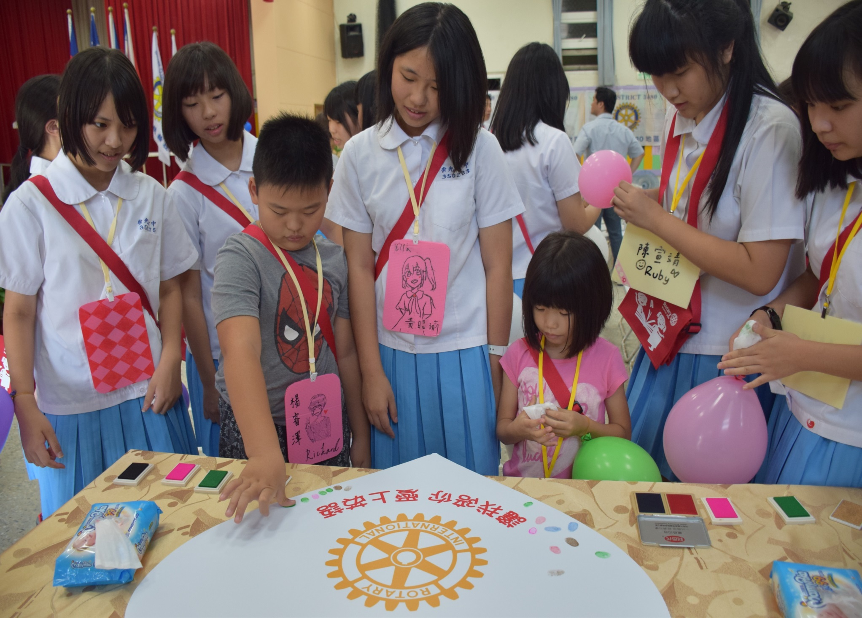

Slide 23
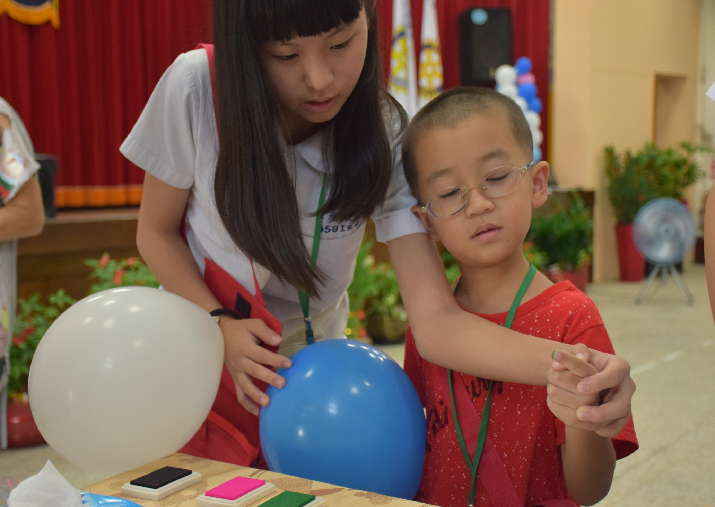

Slide 24
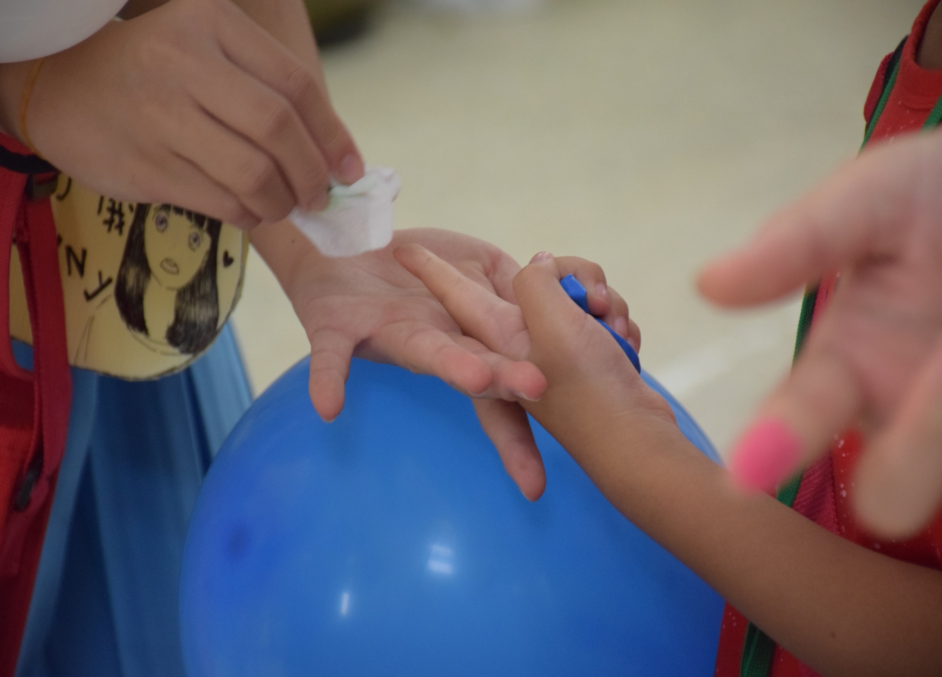

Slide 25
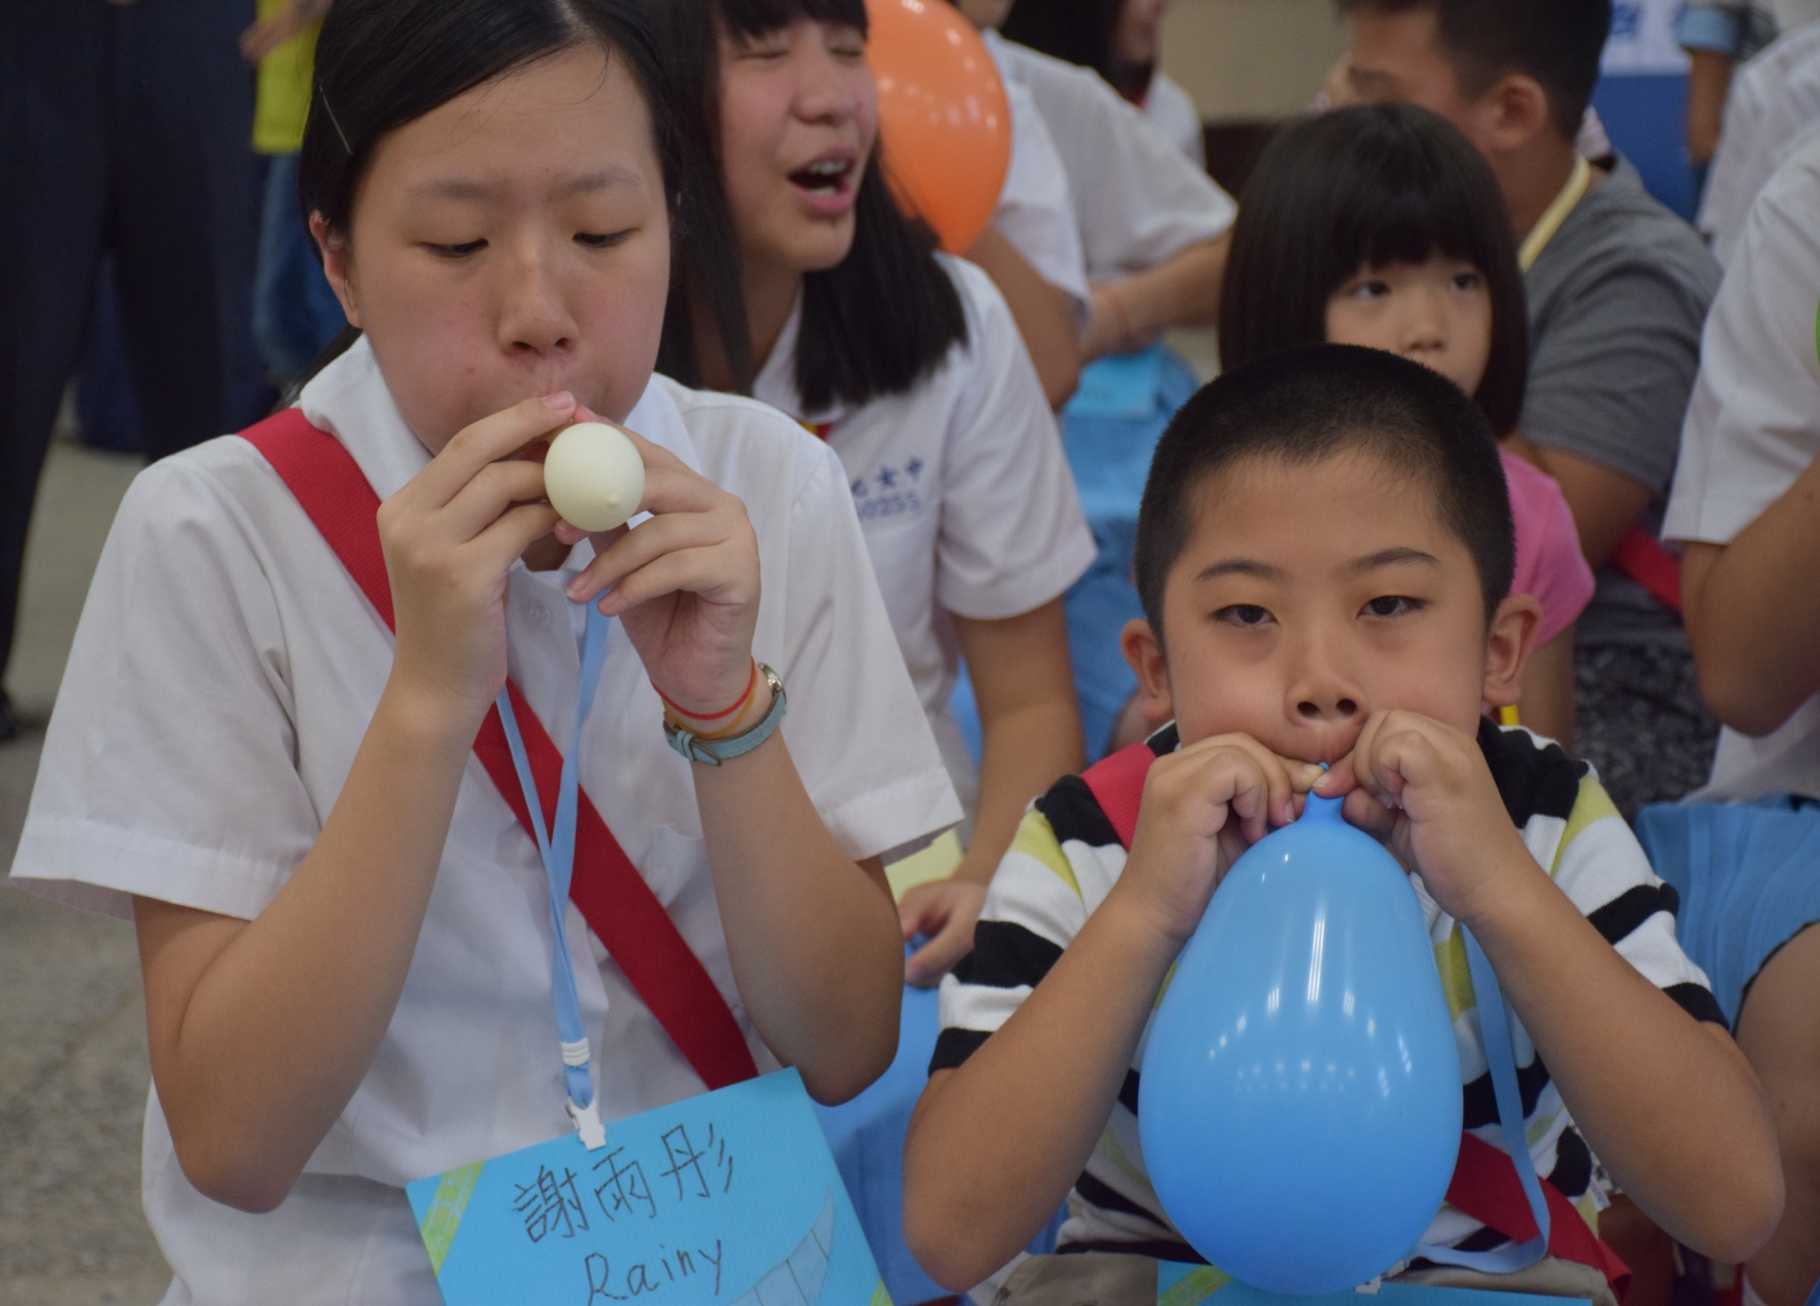

Slide 26
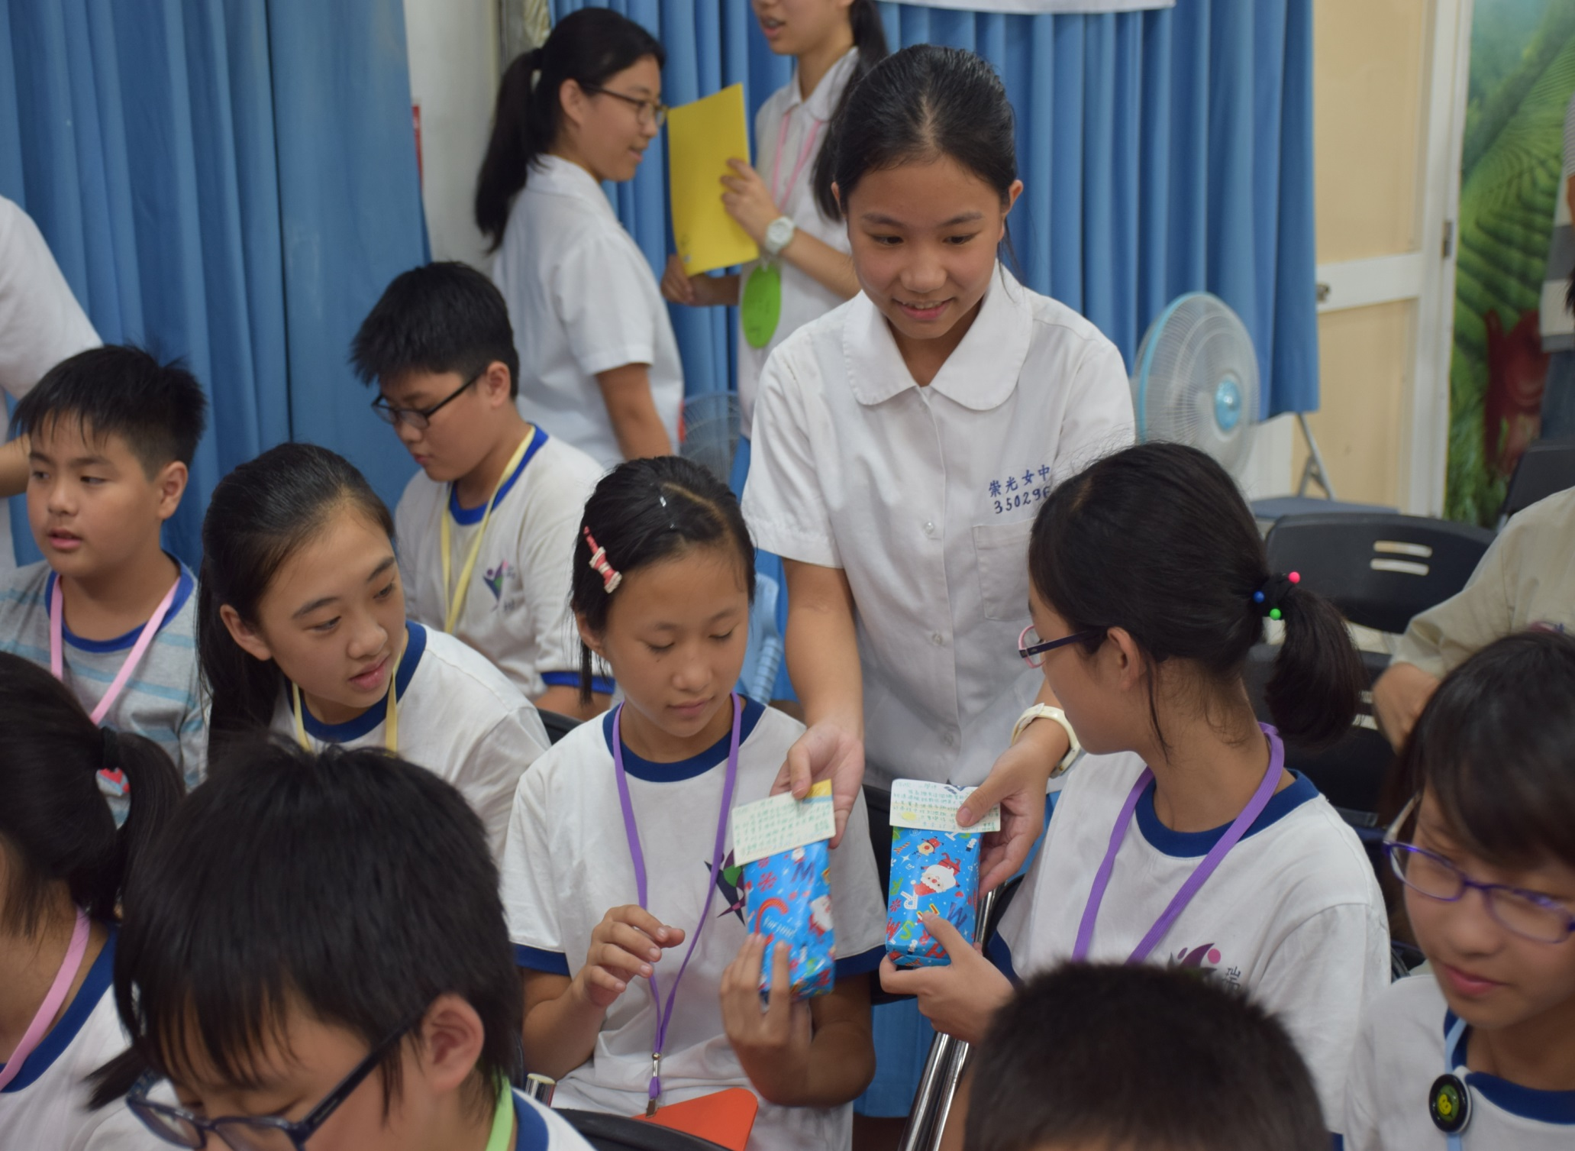

Slide 27
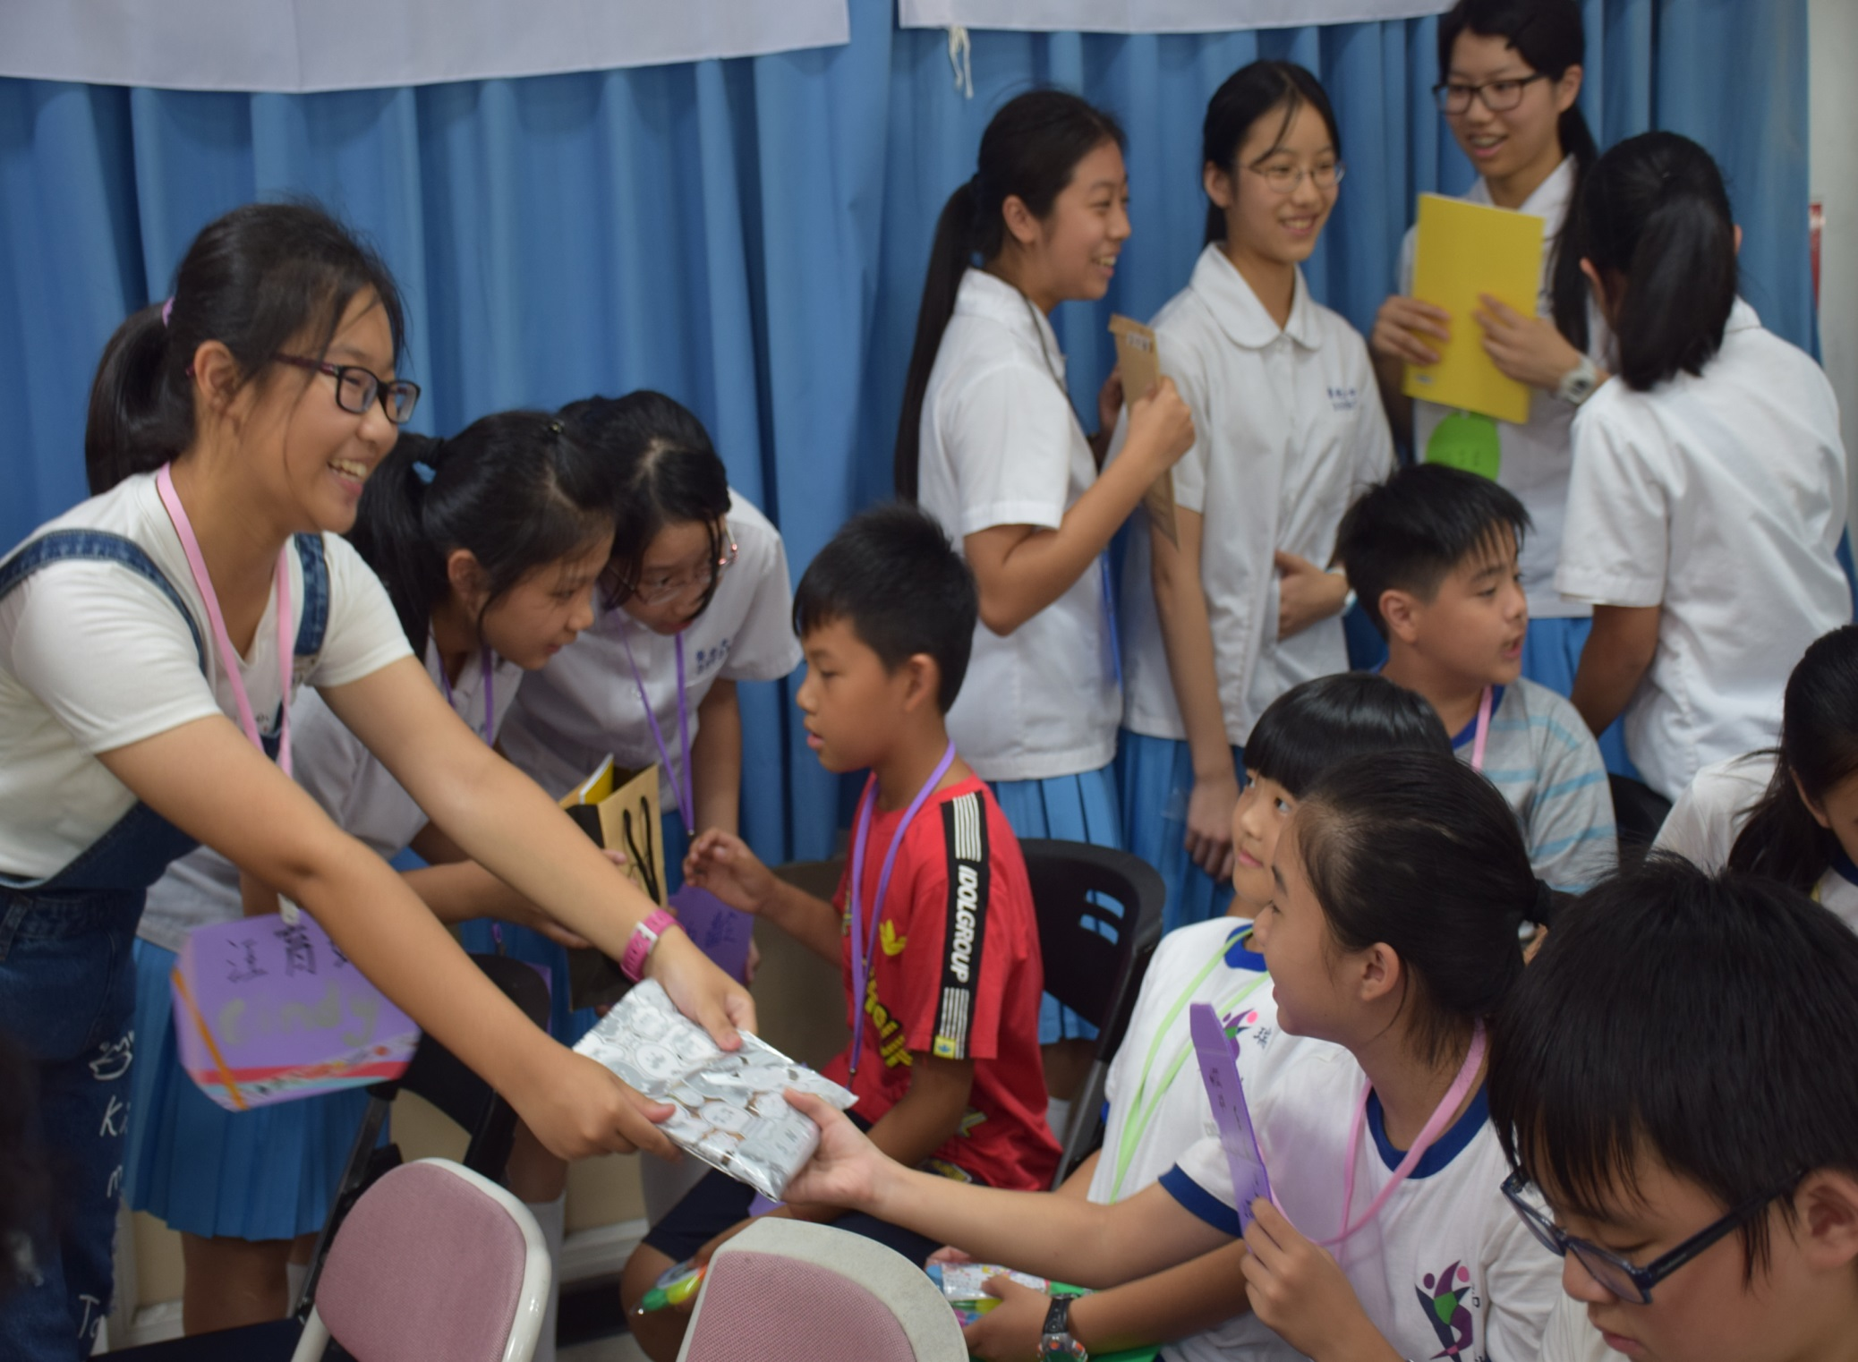

Slide 28
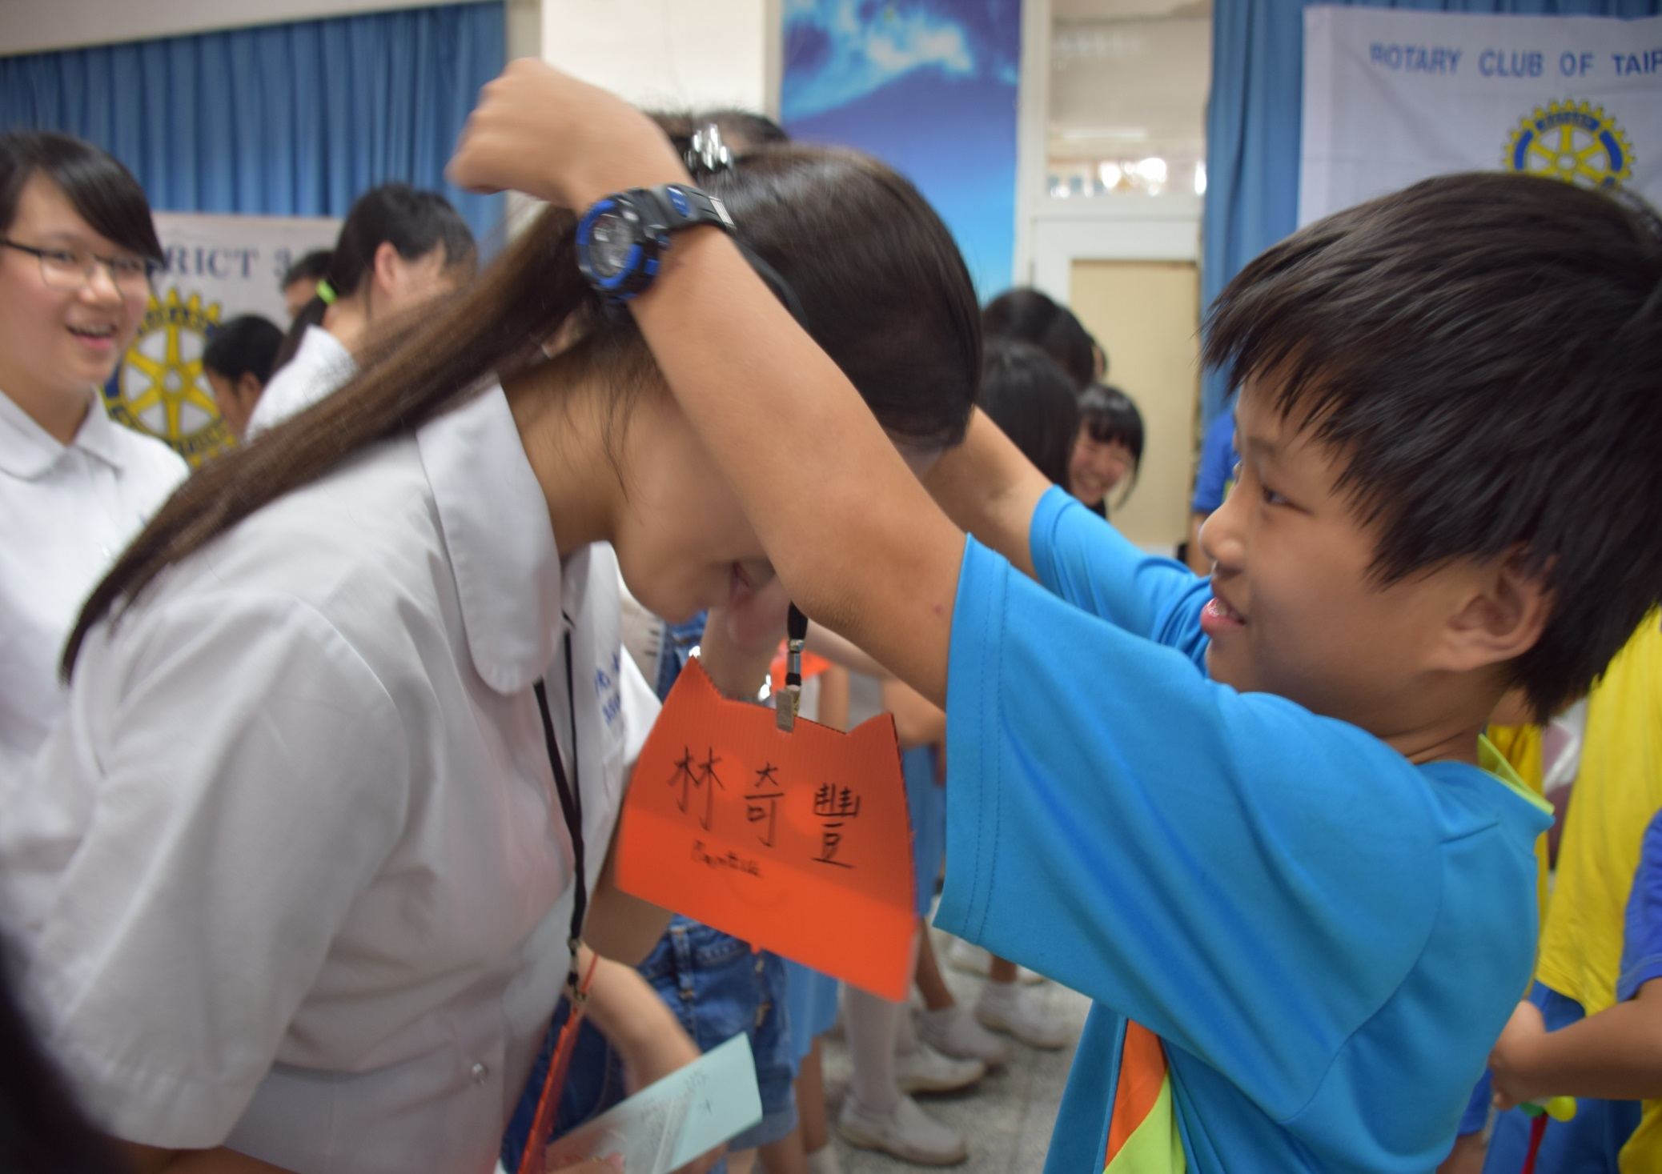

Slide 29
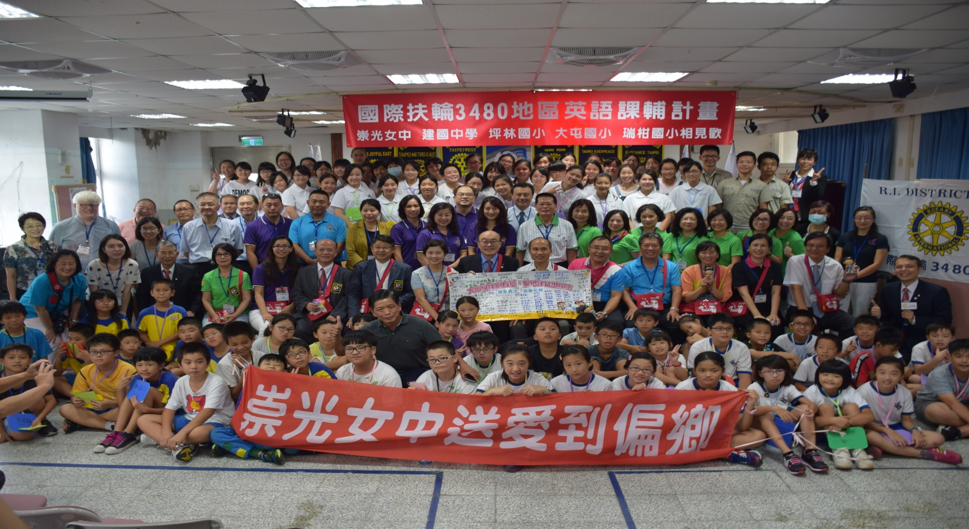

Slide 31
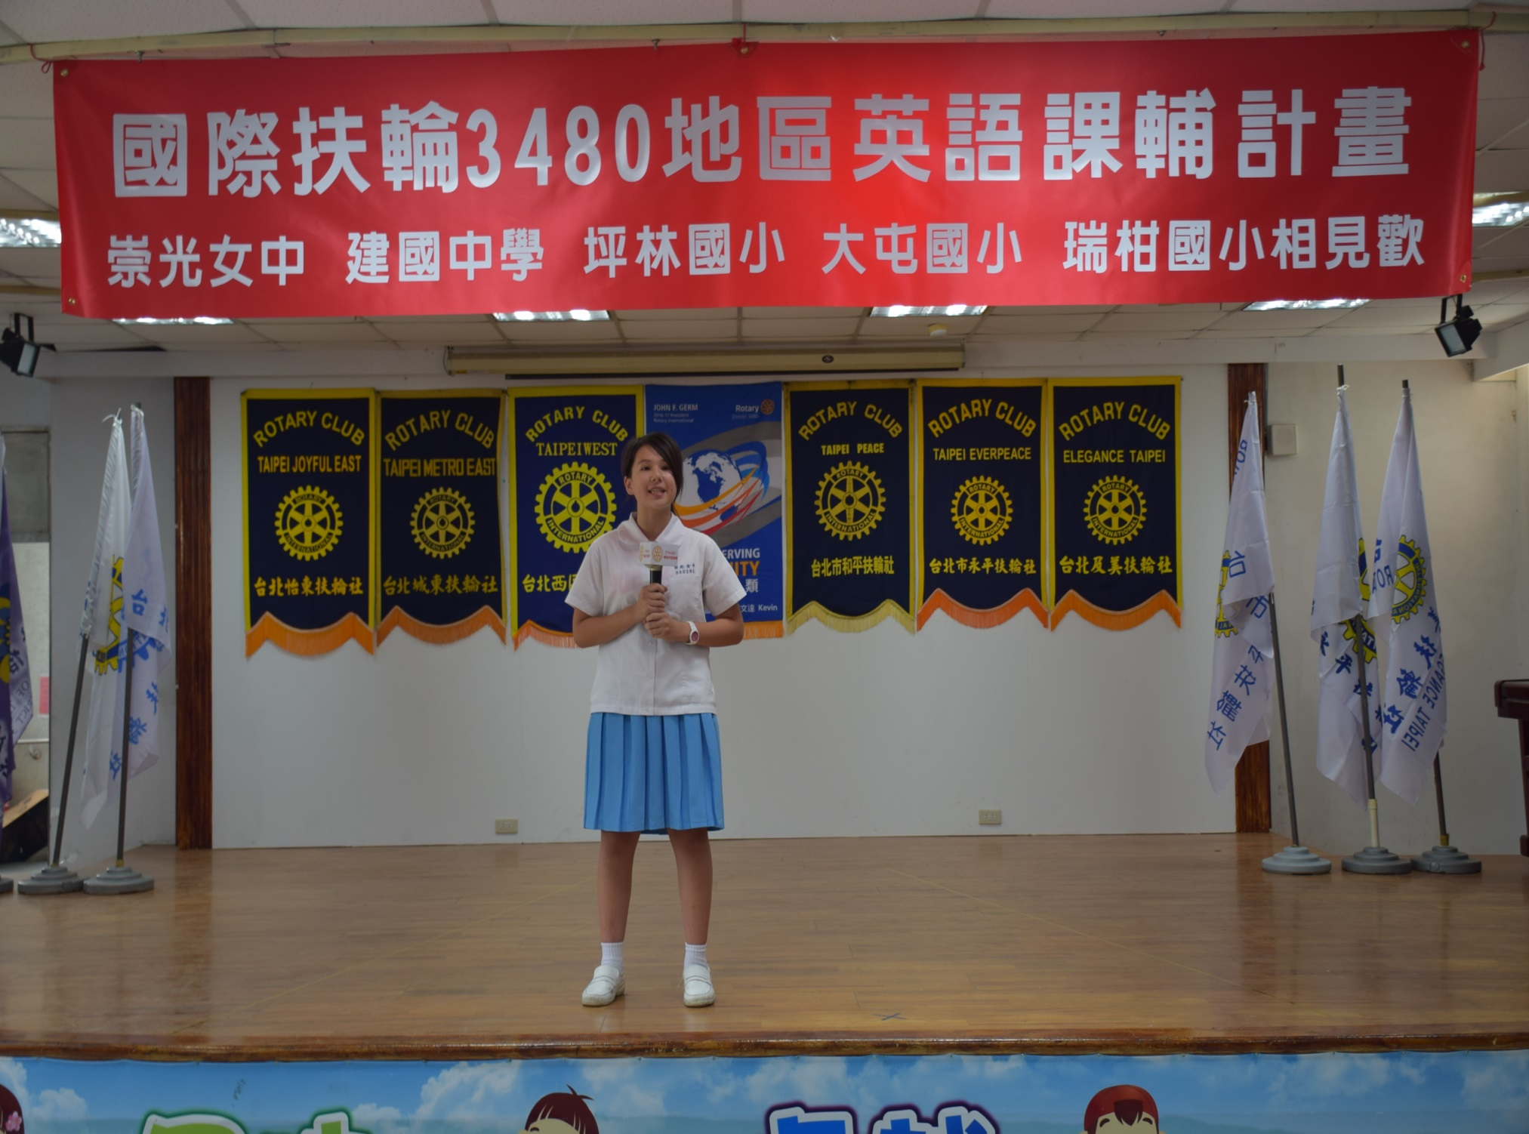

Slide 32
同學對偏鄉服務的自我期許：
顏名珮 每次上課對自己是很大的挑戰，也是很好學習的
機會。
張凱棋 能讓小學伴開心的上英文課，自己也能把基礎複
習。
周依璇 我們雖然不是萬能，將以積極努力的態度面對挑
戰。
李明敏 其實我曾經跟他們一樣都是小孩，我察覺自己成
長了不少。
江蘊芯 我們從他們身上學到許多，書裡學不到的。
王韻涵 服務不是件輕鬆容易的事，我要溫和的對待小學
伴。
王芓勻 自己更有耐心，與學伴更有默契，他們可以更喜
歡英文。

Slide 33
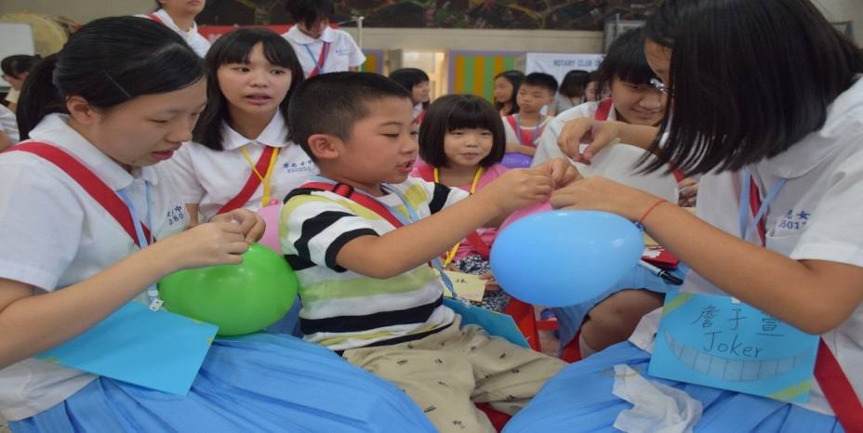
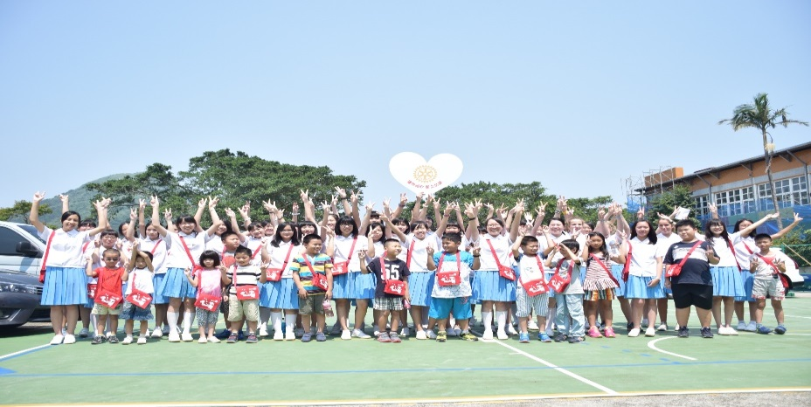
謝謝聆聽

